Slide 1

CHÀO MỪNG QUÝ THẦY, CÔ GIÁO
VÀ CÁC EM HỌC SINH
ĐẾN VỚI TIẾT HỌC
MÔN KHTN 6

Slide 2

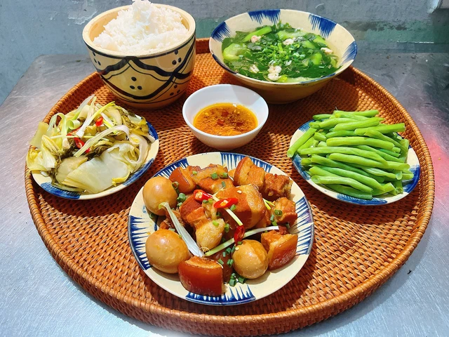
Kể tên những món ăn có ở hình trên?

Slide 3

BÀI 9
MỘT SỐ LƯƠNG THỰC – THỰC PHẨM THÔNG DỤNG

Slide 4
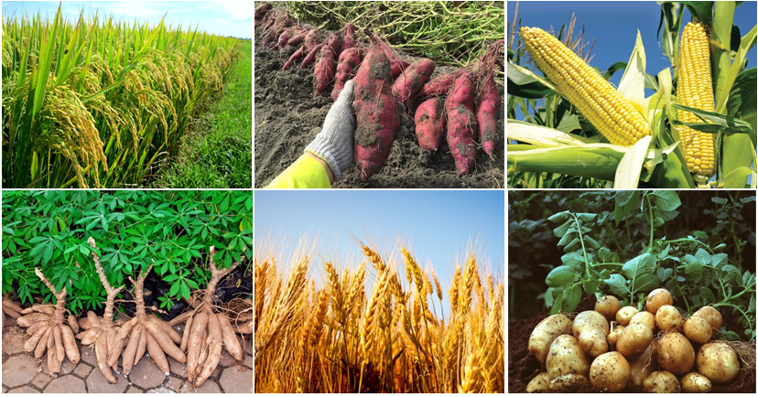
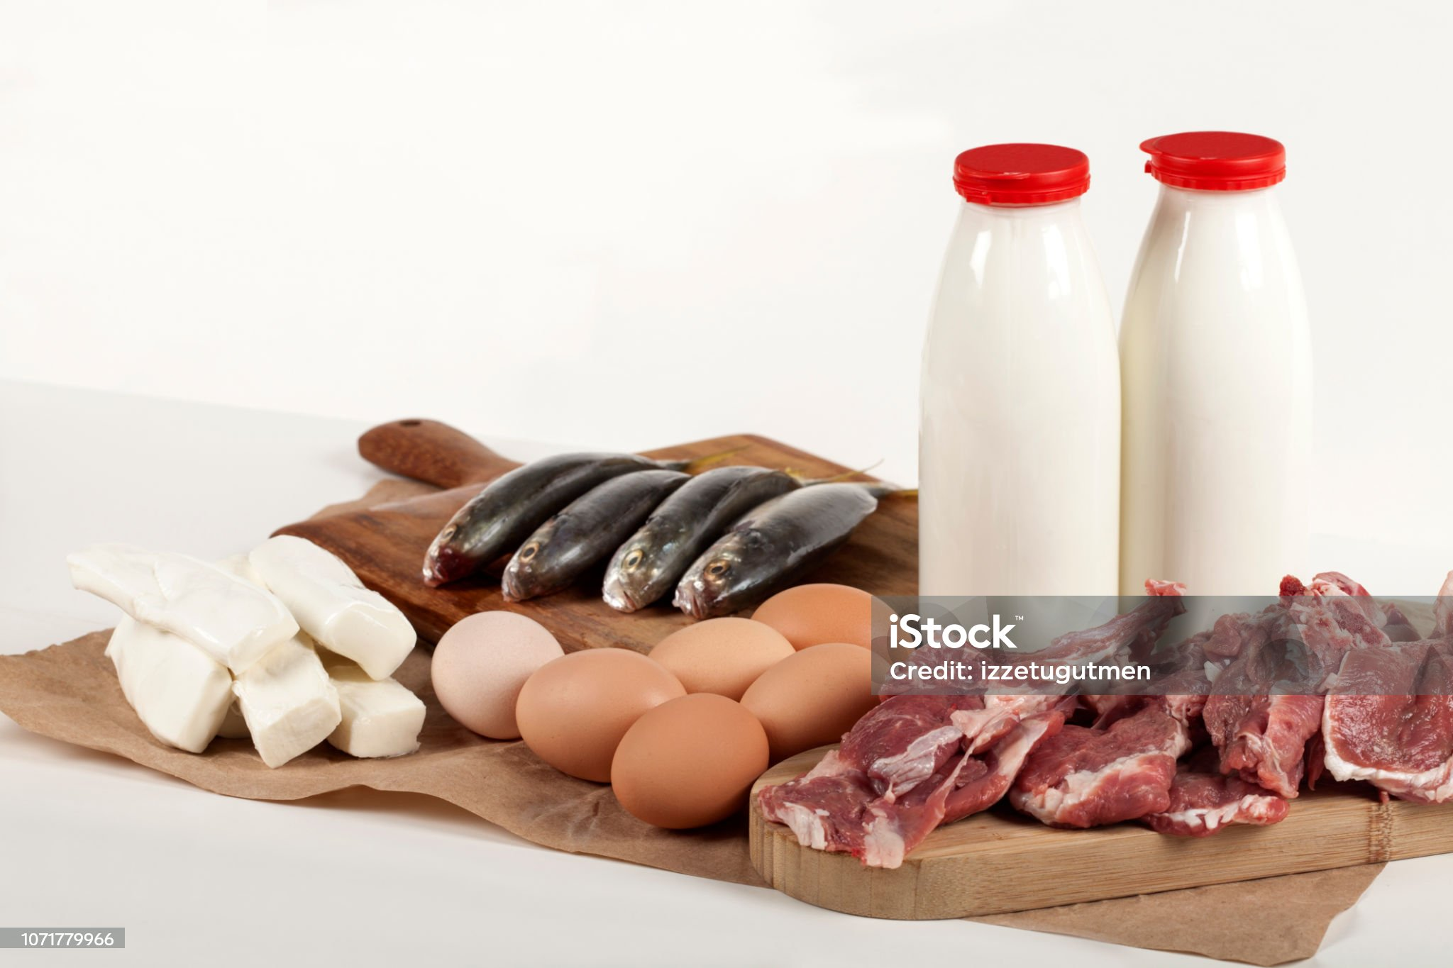

Slide 5
I. CÁC LƯƠNG THỰC - THỰC PHẨM THÔNG DỤNG
1. Dựa vào đâu em có thể phân chia nhóm: lương thực và thực phẩm?
2. Rút ra kết luận: Lương thực là gì? Thực phẩm là gì?

Slide 6
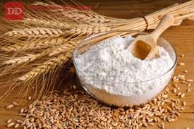
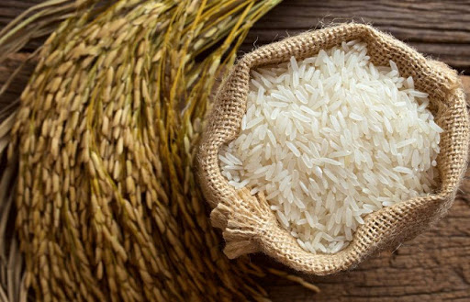
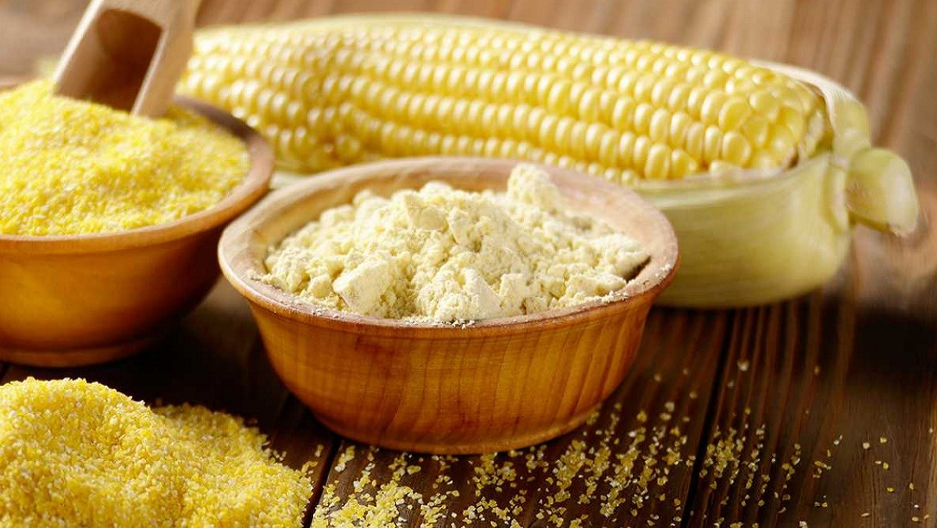
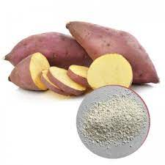
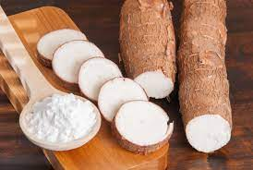
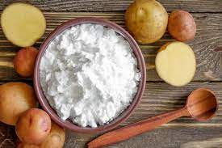
Gạo
MỘT SỐ LƯƠNG THỰC
Lương thực chủ yếu có chứa tinh bột.
Lúa mì
Ngô
Khoai lang
Ngoài ra lương thực còn có chứa vitamin B1, canxi (calcium)...
Sắn
Khoai tây

Slide 7
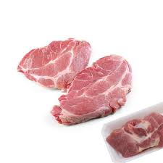
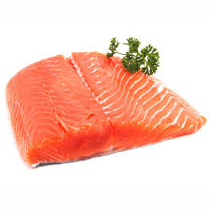
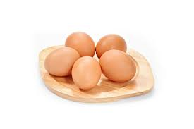
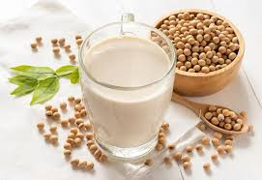
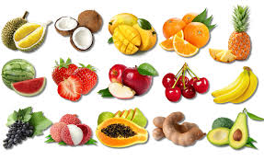
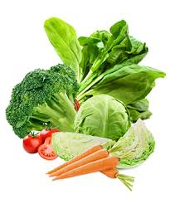
MỘT SỐ THỰC PHẨM
Thịt heo
Cá
Trứng
Sữa
Thực phẩm dùng để chế biến các món ăn.
Trái cây
Rau

Slide 8

II. VAI TRÒ CỦA LƯƠNG THỰC - THỰC PHẨM

Slide 9
Phiếu học tập: Vai trò của lương thực, thực phẩm
Tên nhóm:
Nhóm chất | Tên lương thực,thực phẩm | Vai trò
Tinh bột,đường
Chất béo
Chất đạm
Vitamin và khoáng chất

Slide 10
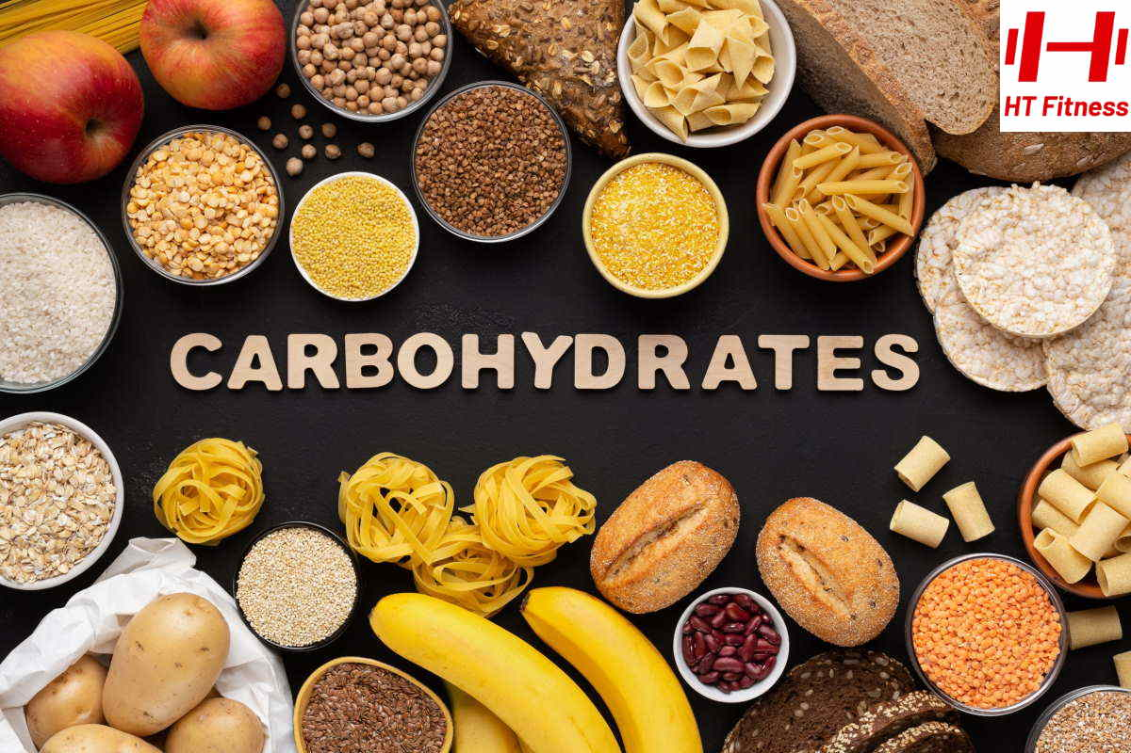
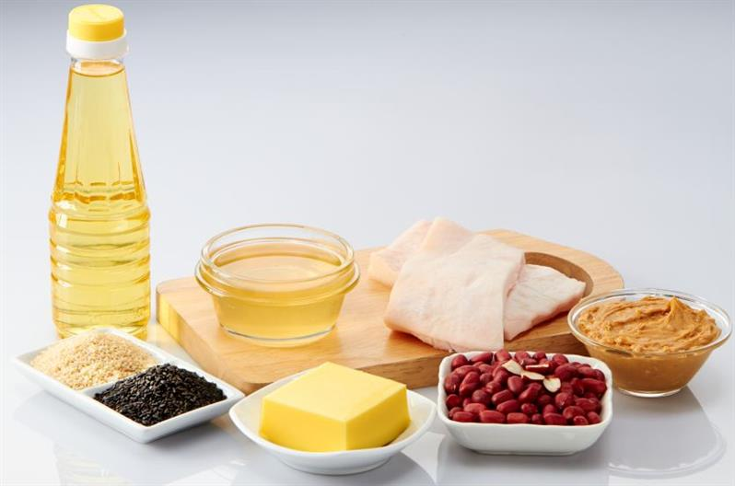
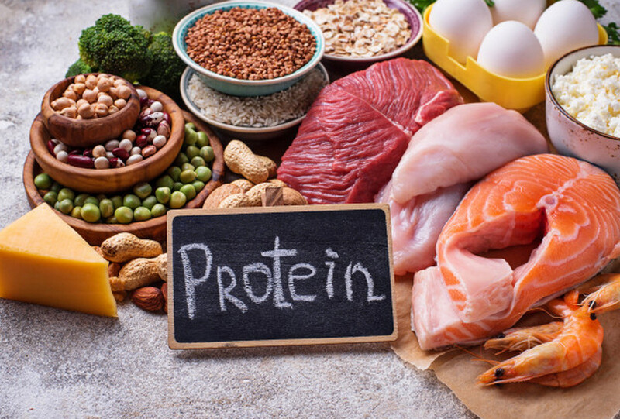

Lipit
VAI TRÒ LƯƠNG THỰC -THỰC PHẨM
Cung cấp các chất thiết yếu cho cơ thể như:
+ Tinh bột, đường (carbohydrates).
+ Chất béo (lipit).
+ Chất đạm (protein).
+ Vitamin và chất khoáng.
Thực phẩm giàu tinh bột, đường
Thực phẩm giàu chất béo
Thực phẩm giàu chất đạm
Thực phẩm giàu vitamin và chất khoáng

Slide 11
II. VAI TRÒ CỦA LƯƠNG THỰC - THỰC PHẨM
Nhóm chất | Tên lương thực,thực phẩm | Vai trò
Tinh bột,đường | Gạo, ngô ,khoai ,sắn, các loại đậu, bánh kẹo | Cung cấp năng lượng cần thiết cho các hoạt động của cơ thể
Chất béo | Mỡ động vật, dầu thực vật | Dự trữ, cung cấp năng lượng
Chất đạm | Thịt,cá, trứng, sữa, các loại hạt | Thành phần cấu tạo cơ thể,cung cấp năng lượng và tham gia các hoạt động sống của sinh vật
Vitamin và khoáng chất | Rau, hoa quả | Nâng cao hệ miễn dịch, phòng chống các loại bệnh tật.

Slide 12
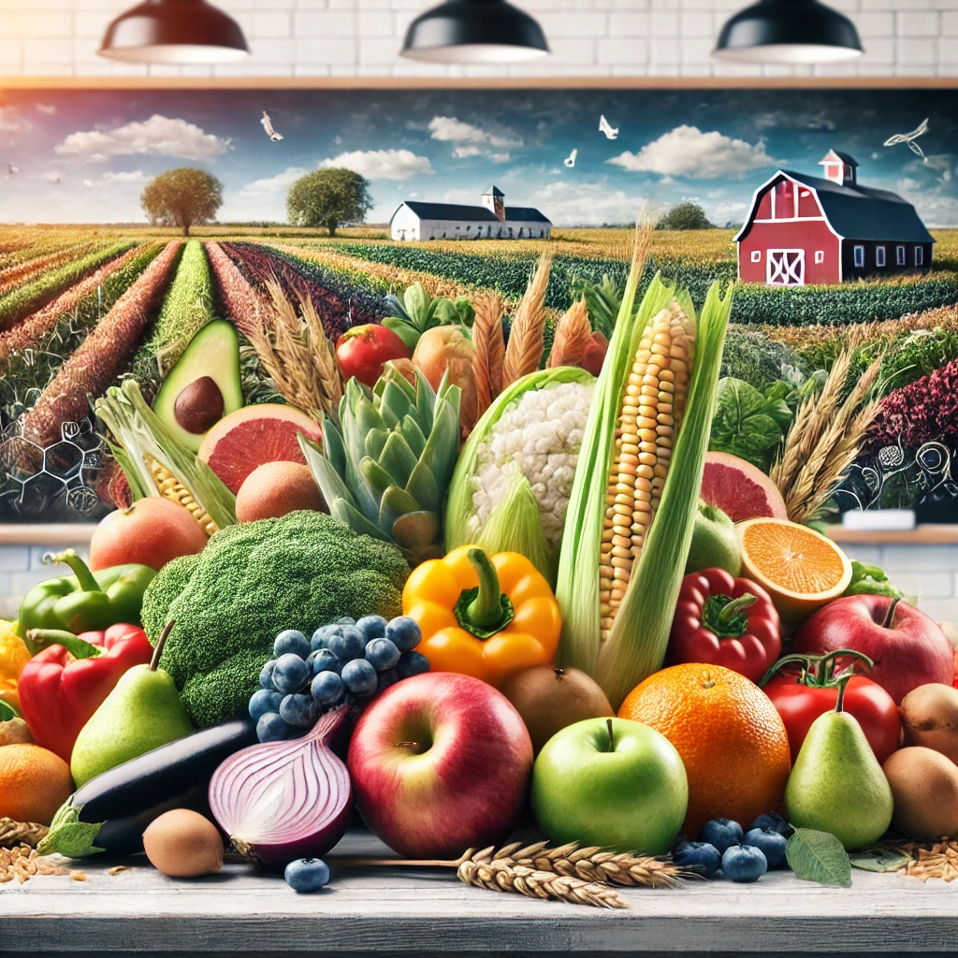
Điều gì sẽ xảy ra nếu cơ thể chúng ta thiếu vitamin và chất khoáng?

Slide 13
LUYỆN TẬP
Câu 1: Dãy gồm các lương thực là:
A. Gạo, ngô, khoai, sắn
B. Gạo, thịt, khoai, cá
C. Trứng, cá, thịt, sữa
D. Sắn, khoai, sữa, cá.

Slide 14
LUYỆN TẬP
Câu 1: Dãy gồm các lương thực là:
A. Gạo, ngô, khoai, sắn
B. Gạo, thịt, khoai, cá
C. Trứng, cá, thịt, sữa
D. Sắn, khoai, sữa, cá.

Slide 15
LUYỆN TẬP
Câu 2: Phát biểu nào sau đây là không đúng khi phát biểu về vai trò của lương thực- thực phẩm?
A. Tinh bột, đường là những chất cung cấp năng lượng cần thiết cho các hoạt động của cơ thể.
B. Chất đạm tham gia cung cấp năng lượng và tham gia hầu hết các hoạt động sống của sinh vật.
C. Chất béo có vai trò nâng cao hệ miễn dịch , phòng chống các loại bệnh tật.
D. Các loại vitamin và khoáng chất có vai trò nâng cao hệ miễn dịch, giúp chúng ta có một cơ thể khỏe mạnh, phòng chống các loại bệnh tật.

Slide 16
LUYỆN TẬP
Câu 2: Phát biểu nào sau đây là không đúng khi phát biểu về vai trò của lương thực- thực phẩm?
A. Tinh bột, đường là những chất cung cấp năng lượng cần thiết cho các hoạt động của cơ thể.
B. Chất đạm tham gia cung cấp năng lượng và tham gia hầu hết các hoạt động sống của sinh vật.
C. Chất béo có vai trò nâng cao hệ miễn dịch , phòng chống các loại bệnh tật.
D. Các loại vitamin và khoáng chất có vai trò nâng cao hệ miễn dịch, giúp chúng ta có một cơ thể khỏe mạnh, phòng chống các loại bệnh tật.

Slide 17
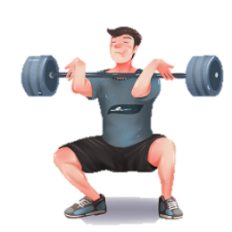
LUYỆN TẬP
Câu 3: Trong các thực phẩm dưới đây, loại nào chứa nhiều chất đạm nhất?
A. Thịt.
B. Hoa quả.
C. Rau xanh.
D. Hoa quả và rau xanh.

Slide 18
LUYỆN TẬP
Câu 3: Trong các thực phẩm dưới đây, loại nào chứa nhiều chất đạm nhất?
A. Thịt.
B. Hoa quả.
C. Rau xanh.
D. Hoa quả và rau xanh.

Slide 19
LUYỆN TẬP
Câu 4: Gạo sẽ cung cấp chất thiết yếu nào nhiều nhất cho cơ thể?
A. Vitamin.
B. Chất đạm.
C. Chất béo.
D. Tinh bột.

Slide 20
LUYỆN TẬP
Câu 4: Gạo sẽ cung cấp chất thiết yếu nào nhiều nhất cho cơ thể?
A. Vitamin.
B. Chất đạm.
C. Chất béo.
D. Tinh bột.

Slide 21

VẬN DỤNG
Bạn Lan chỉ thích ăn cơm với thịt nạc, bạn không thích ăn thịt mỡ và dầu ăn, bạn còn rất ít khi ăn rau và hoa quả.Theo em cách ăn của Lan đã đúng chưa? Em hãy giải thích cho bạn.

Slide 22

Bài 8. một số vật liệu, nhiên liệu
và nguyên liệu thông dụng
I. MỘT SỐ VẬT LIỆU THÔNG DỤNG
II. MỘT SỐ NHIÊN LIỆU THÔNG DỤNG

